Slide 1
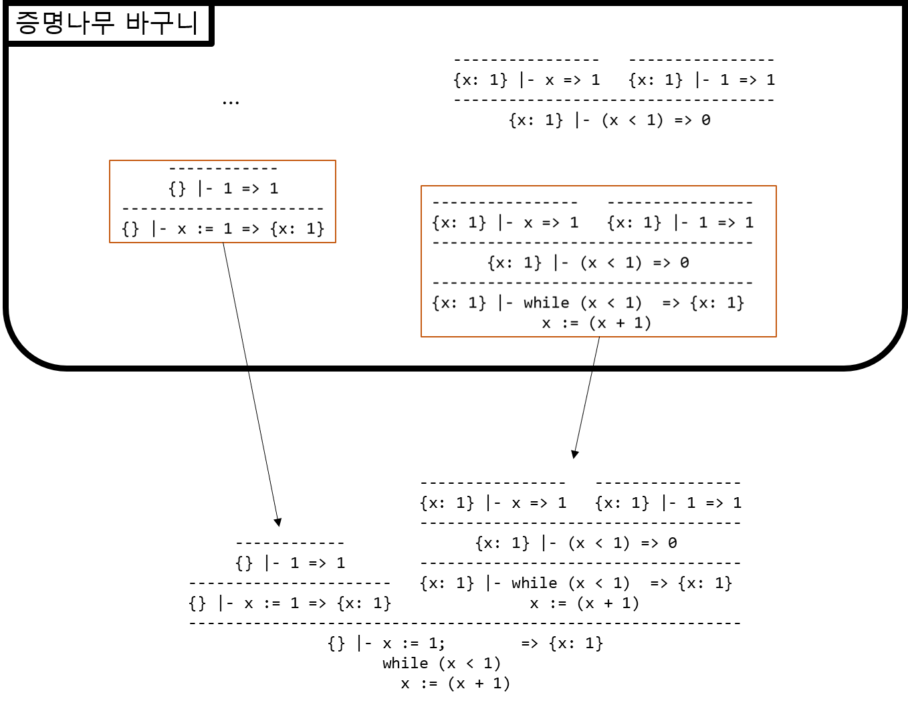



SIGPL 여름학교 2026 · 포스터 세션
큰보폭Big-Step 증명나무 합성을 통한 정적 분석기 공격
정원준 지도교수 이광근 서울대학교 프로그래밍 연구실 ROPAS
“프로그램을 먼저 합성하면, 그 프로그램에 실행 의미가 무엇인지 알 수 없다.”
Rice’s Theorem
01
분석기 공격이란
02
분석기 개발 사이클
Rice 정리 때문에 분석기는 안전성 · 유한성 · 정밀도 셋 중 하나는 반드시 포기한다.
분석기 공격은 개발 사이클의 한 단계가 될 수 있다. 공격을 통해 분석기의 약점을 찾고, 이를 다음 분석기의 설계로 되먹임하면서 보완한다.
안전성soundness
유한성termination
정밀도completeness
실제 값을 빠뜨리지 않음
언젠간 멈춤
실제 실행에서 벗어나는 값을 포함하지 않음
디자인
개발
증명
공격
보통의 분석기는 안전성과 유한성을 챙기는 대신 정밀도를 포기한다. 실제로 어떤 코드 형태에서 정밀도가 손상되는지를 찾아낸다.
무엇을 어떻게 어림잡을지
실제로 구현
안전함sound을 보임
정밀도가 깨지는 곳
찾아낸 공격을 다시 설계로
SnT때 썼던 공격 예시를 가져오자.
여기 무슨 내용을 채우지?
안전성과 유한성을 유지하면서 정밀도를 점점 높여간다고 하자 일단
03
공격의 정의
04
증명나무 합성
프로그램의 어떤 위치에서, 어떤 변수가 실제보다 더 크게 어림잡아진 것을 성공한 공격으로 정의한다.
프로그램을 먼저 합성synthesis하면, 그것이 올바른 공격 프로그램인지 항상 알아낼 수 없다.
수식으로 예쁘게 쓰자.
분석기가 꼭 위치별, 변수별로 분석한다고 정해진 것은 아니기에
범용적인 분석기에 해당하는 공격은 아니지만, 편의상 이렇게 정의한다고 설명하자.
공격 성공을 판정하려면 그 프로그램의 실제 실행 의미concrete semantics를 알아야 한다. 그런데 프로그램이 실제로 무슨 실행 의미를 가지는지는 유한 시간 내애 항상 알아낼 수 없다(Rice 정리). 만약 가능했다면, 그 자체가 이상적인 분석기가 되니 어불성설이다.
따라서 프로그램의 실행 의미 즉, 큰보폭Big-Step 증명나무를 바로 합성한다.
프로그램 실행의 비결정성nondeterminism을 없애야, 증명나무가 유일하게 정해지고 정밀도를 따지는 일이 뜻을 가진다.
SnT때 썼던, 비결정성에 의해 잘못 공격한 예시를 보여주자.
그리고 나서 비결정성을 없앤 언어가 CIL– 언어, C 스타일의 작은 언어라고 말하자.
그림 좀더 크고 잘보이는걸로 바꾸기
05
증명나무의 크기
06
구멍 뚫린 증명나무와 통일시키기unification
증명나무를 작은 것부터 순서대로bottom-up 빠짐없이 만들어 나간다. 이 때, '크기'를 무엇으로 잡을지가 핵심이다.
실행되지 않은 자리를 구멍hole으로 남기면, 크기를 그냥 노드node 수로 정의할 수 있다.
if (x || ?H1) { return 0; } else { ?H2 }
?H3
int f(int x) {
?H4
}
구멍이 놓일 수 있는 자리(실행되지 않을 수 있는 자리)는 네 종류뿐
||, &&의 뒷부분
조건문의 실행되지 않는 부분
return 이후의 꼬리 부분
함수의 내용
SnT때 썼던, 실행의미가 커지는 예시 가져오기
SnT때 썼던, 프로그램이 커지는 예시 가져오기
반복문 혹은 재귀함수에서 반복 실행되는 코드 부분은 실제로 일치해야 하기 때문에, 통일시키기unification 알고리즘이 필요하다. 타입 추론type inference에서와 유사하다.
증명나무의 노드node 수만 세면?
프로그램 크기로 재면?
unification이 일어나는 예시를 코드로 보여주자.
이왕이면 조금 교묘해서 생각해보기 좋은 예시로
실행되지 않는 갈림길branch에 아무리 큰 코드가 들어가도 증명나무는 커지지 않는다. 같은 크기의 나무에 대응하는 프로그램이 무한히 많아진다.
반대로 프로그램 크기는 그대로인데 실행 의미가 무한히 길어질 수 있다. 반복문 하나로 증명나무만 끝없이 자라, 같은 크기의 나무에 대응하는 증명나무가 무한히 많아진다.
어느 쪽도 혼자서는 안 된다. 이를 해결하기 위해 문법에 구멍hole을 들인다.
사실 구멍이 필요한 이유는 더 있는데 이건 나중에 생각해서 추가하자.
SEOUL
Programming
NATIONAL
Research Laboratory
UNIVERSITY
한국정보과학회 프로그래밍언어연구회

